Slide 1

La cliente en quittant l'hôtel :

Slide 2
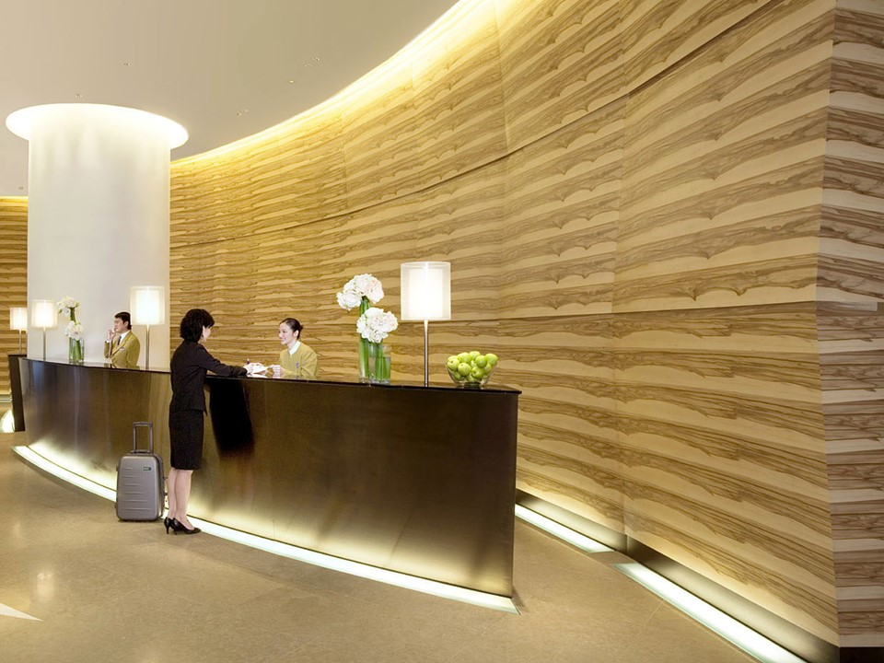
C'est la dernière fois que je mets les pieds dans votre établissement!

Slide 3
Qu'est-ce qui n'allait pas dans le service?

Slide 4
Ben, il n'y avait jamais de papier au petit endroit.

Slide 5
Mais enfin, madame, c'est une défaillance de notre part. Le client peut toujours réclamer.
Vous avez bien une langue tout de même?

Slide 6
J'ai une langue, mais je ne suis pas contorsionniste!

Slide 7

Pierr-ixe
J'ai une langue, mais je ne suis pas contorsionniste!

